Slide 1
시스템 기획서
2023137043
김민성

Slide 2
목차
1. 조작
2. 전투
3. 상점
4. 퀘스트
5. 업적 (칭호 혹은 영구 버프 지급)
UI목업은 따로 문서 제작,스테이지 생성 및 삭제 시 관리방식 추가

Slide 3
게임 컨셉 개요
1. 3인칭 로그 라이크
2. 3d 배경과 boxel 캐릭터
3. 선형구조의 게임 진행

Slide 4
기본 시스템 구성
핵심 시스템 요약표
시스템 명 | 핵심 역할 | 연동 시스템
조작 | 플레이어가 게임을 진행하며 사용하는 필수적인 조작
전투 | 플레이어가 전투 씬에 진입했을때 실행되는 모든 시스템 | 업적,퀘스트
상점 | 플레이어가 재화를 사용하면 무기 혹은 버프를 제공 | 퀘스트.업적
퀘스트 | 플레이어가 특정 조건을 달성하면 보상을 지급 | 전투,상점
업적 | 플레이어가 특정 조건을 달성하면 게임 내에서 영구적으로 유지되며 칭호 등을 지급 | 전투,상점

Slide 5
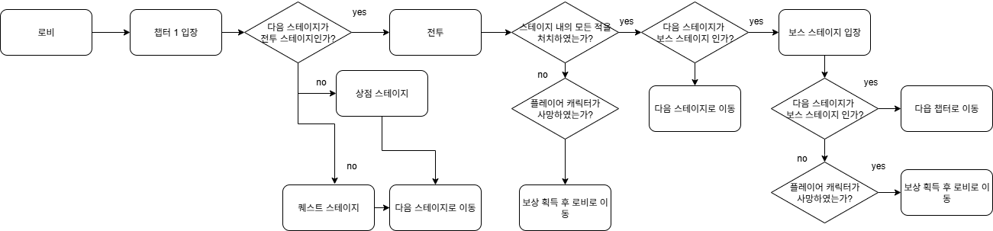
전체 플로우 구성
1. Flowchart 형식의 흐름도

Slide 6
전체 플로우 구성
플로우 설계의 의도
: 플레이어가 미리 짜여진 직선형의 구조를 따라 전투를 통해 몬스터를 처치하거나 혹은
상점, 퀘스트 스테이지 등을 조우하며 지루하지 않도록 의도함

Slide 7
시스템 설계 – [조작]
1. 조작
키 | 역할 | 키 | 역할
마우스 | 플레이어가 공격 혹은 스킬 사용 시 시전 방향 지정 | SPACE | 다음 다이얼로그로 진행
WASD | 플레이어 캐릭터 이동 | Q | 현재 수주중인 퀘스트 확인
F | 포탈, npc, 오브젝트 등과 상호작용
SHIFT | 플레이어 스킬 사용
R | 플레이어가 현재 착용한 무기와 대기중인 무기 변경
ESC | 비 전투시 되돌리기, 전투 중 일시정지

Slide 8
시스템 설계 – [조작]
2. 기획 의도
1) 플레이어가 게임을 진행하며 최대한 피로하지 않도록 보편적으로 사용하는 키보드
조작법을 사용함

Slide 9
시스템 설계 – [전투]
1. 플로우 차트

Slide 10
시스템 설계 – [전투]
2. 목차
1) 챕터 & 스테이지
2) 적 유닛
3) 승리 조건

Slide 11
시스템 설계 – [전투]
2-1 챕터 & 스테이지
챕터: 챕터는 10개의 스테이지로 이루어져 있으며 10번째 스테이지는 보스가 등장한다
하나의 챕터 내에는 최소 1개 최대 두개의 상점 or 퀘스트 스테이지가 등장한다
스테이지: 스테이지는 하나의 큰 사각형의 플랫폼으로 구성되어 있으며 입장 시
적 유닛이 소환된다.
미리 제작된 스테이지를 프리팹화 하여 관리하며 스테이지 이동이 실행되면
클리어 한 스테이지를 삭제 후 새로운 스테이지의 프리팹을 로드한다.

Slide 12
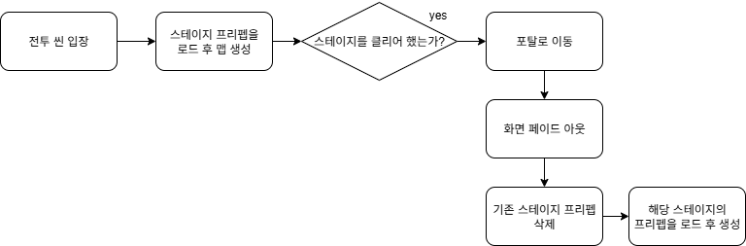
시스템 설계 – [전투]
1. 스테이지 생성 및 삭제 플로우 차트

Slide 13
시스템 설계 – [전투]
2-1 데이터 시트(챕터) 예시
chapterNum | isClear | battleStage | shopStage | questStage | remainStage
1 | true | 9 | 0 | 1 | 0
2 | false | 8 | 1 | 1 | 3
3 | false | 8 | 2 | 0 | 10

Slide 14
시스템 설계 – [전투]
2-1 데이터 시트(스테이지) 예시
stageNum | isClear | remainWave | remainEnemy | stagePrefab
1 | true | 0 | 0 | Stage_001
2 | true | 0 | 0 | Stage_007
3 | false | 1 | 8 | Stage_021
4 | false | Null | Null | Null

Slide 15
시스템 설계 – [전투]
2-2 적 유닛
생성: 플레이어가 스포너가 있는 일정 범위 내에 진입하면 적 유닛이 생성된다.
알고리즘: 생성된 적 유닛은 플레이어가 공격 가능 범위 내에 진입할 때까지
플레이어를 향해 이동하며 플레이어가 진입 시 이동을 멈추고 공격한다.
유닛 유형: 적 유닛은 사거리에 따라 근거리, 원거리, 고정형으로 구분한다.
1)근거리 형: 공격 범위가 n 이하인 유닛
2)원거리 형: 공격 범위가 유니티 내 단위로 m 이상인 유닛
3)고정 형: 생성 후 이동하지 않으며 맵 전체를 공격범위로 하는 유닛

Slide 16
시스템 설계 – [전투]
2-2. 데이터 시트(적 유닛)예시
Name | hp | atk | atkSpeed(atk/s) | moveSpd(unit/s) | enemyType
virus1 | 30 | 10 | 0.8 | 0.5 | closeDistance
virus2 | 20 | 15 | 0.33 | 0.25 | longDistance
virusCrowd | 50 | 30 | 0.1 | 0 | fixed

Slide 17
시스템 설계 – [전투]
2-2 승리 조건
일반 전투: 맵 내에 존재하는 모든 적 유닛을 처치
보스 전투: 스테이지 내에 소환된 보스 몬스터를 처치
*이때 일반 적 유닛을 소환하는 패턴의 보스인 경우 보스 처치 시 클리어 판정

Slide 18
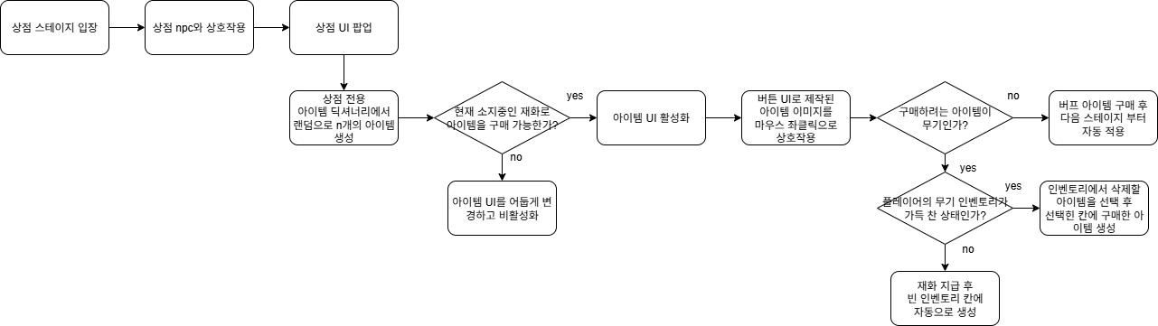
시스템 설계 – [상점]
1. 플로우 차트

Slide 19
시스템 설계 – [상점]
2. 디테일
판매 아이템: 상점에서는 플레이어의 무기나 버프 아이템을 판매한다.
가격: 아이템의 가격은 아이템의 등급에 따라 나뉘며 등급이 높을수록 더 비싸게
책정된다.

Slide 20
시스템 설계 – [상점]
3 데이터 시트(아이템) 예시
itemName | itemRarity | itemCost | itemType | isItemBought | itemImage | isUIActivate
hpPotion | common | 15 | buff | false | Image_001 | true
atkPotion | common | 15 | buff | false | Image_003 | true
longSword | rare | 40 | weapon | true | Image_012 | false
greatShield | epic | 100 | weapon | false | Image_050 | false

Slide 21
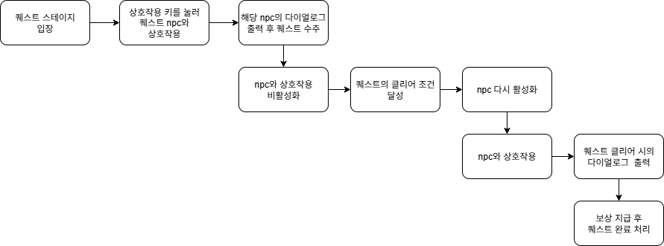
시스템 설계 – [퀘스트]
1. 플로우 차트

Slide 22
시스템 설계 – [퀘스트]
2. 디테일
퀘스트 타입: 퀘스트의 타입은 지급, 처치, 구매가 있다.
퀘스트 타입 | 설명
지급 | 몬스터 처치보상으로 드랍되는 아이템을 지급
처치 | 일정 수량의 몬스터를 처치하거나 보스 몬스터 등 특정 몬스터를 처치
구매 | Npc에게서만 판매하는 특정 아이템을 구매
호위 | 몰려오는 적 유닛을 처치하여 npc의 체력이 일정 상태 이상이 되도록 유지

Slide 23
시스템 설계 – [퀘스트]
3. 데이터 시트(퀘스트) 예시
QuestName | QuestType | clearCondition | amount | reward | rewardAmount | isCleared
Quest_001 | kill | Monster_001 | 10 | gold | 100 | false
Quest_002 | purchase | Item_001 | 100 | potion | 1 | false
Quest_003 | payment | Qitem_001 | 5 | Item_005 | 1 | true

Slide 24
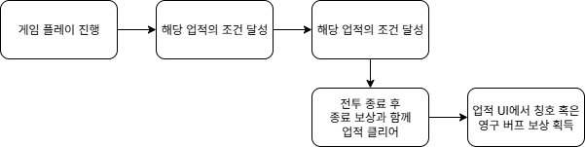
시스템 설계 – [업적]
1. 플로우 차트

Slide 25
시스템 설계 – [업적]
2. 디테일
업적: 업적은 퀘스트와 달리 전투 씬을 빠져나와도 진행도가 초기화 되지 않는다.
제한: 업적은 게임 내에서 단 1회만 클리어 가능하며 클리어 이후 비활성화 된다.

Slide 26
시스템 설계 – [업적]
3. 데이터 시트(업적) 예시
achievementName | clearCondition | amount | reward | rewardAmount | isCleared
superRich | gather | 10000 | goldbuff | 10% | true
assassin | kill | 1000 | atkBuff | 10% | false
pioneer | gameclear | 1 | Honor_001 | 1 | true

